Slide 1
差速器定位视觉方案（3D）
推动机器视觉无所不在的存在
视觉小百科

Slide 2
目录
项目描述
项目验证
1
2
2
目录
目录
目录
3
配置清单
3
4
逻辑流程
4
评估结果&注意事项
5
6
售后服务

Slide 3

一、项目描述
●产品名称：差速器
●产品材质：合金
●产品颜色：银白
●产品表面状态：无
●产品尺寸(mm × mm × mm)：800*300*200
●定位精度要求(视觉)：3
●检测时产品运动速度(m/s)：0
●搜索范围(mm × mm × mm)：3200.0 * 2800.0 * 500.0
●工作节拍(pcs/min)：1
●相机安装方式：眼在手外
●工作距离(mm)：2500
方案布局图

Slide 4

二、项目验证
参数名称 | 参数值
3D结构光相机型号 | MV-DLS1400P
3D结构光相机类型 | 3D结构光相机
中场视野 | 2350×1950
相机精度 | 0.3mm@2500mm
采集时间 | 0.7-1.5
Z(工作距离) = 2500mm, X视野大小 = 1950mm, Y视野大小 = 2350mm, Z向视野大小 = 2000mm
视野图

Slide 5

二、项目验证
检测流程

Slide 6
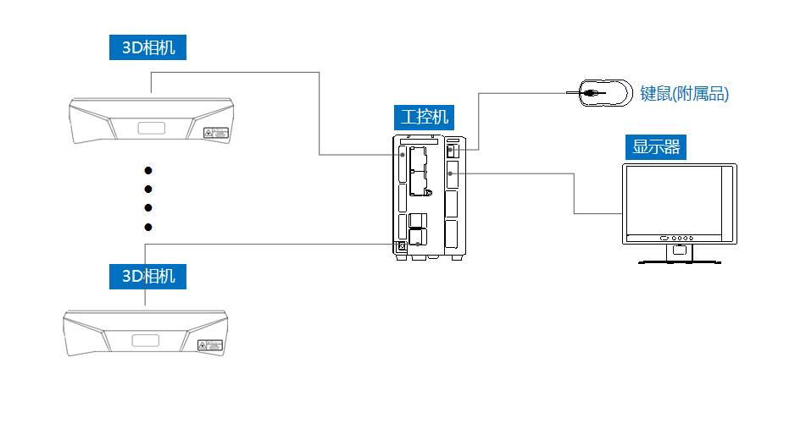
三、配置清单
系
统
构
成

Slide 7
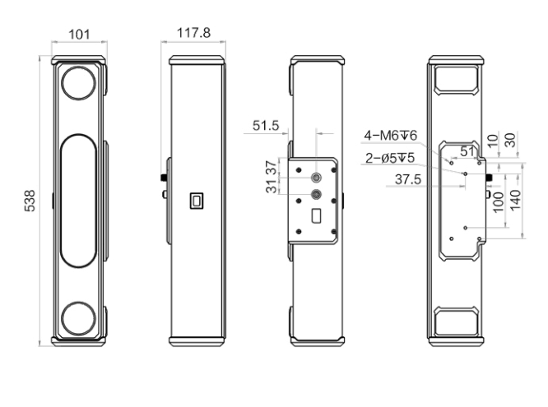
三、配置清单
相机尺寸图

Slide 8
三、配置清单
序号 | 名称 | 型号 | 单位 | 数量 | 厂家
1 | 3D结构光相机 | MV-DLS1400P | 台 | 4 | 海康威视/hikvision
2 | 工控机 | - | 台 | 1 | -
3 | 显示器 | - | 台 | 1 | -
4 | 软件 | Mech-Vision-VIZ | 套 | 1 | 梅卡曼德/MechMind

Slide 9
四、逻辑流程
逻辑流程
├── 图像采集
│ └── 使用"从相机获取图像"步骤，配置相机参数组为"calib"模式，设置ROI区域覆盖3200×2800×500mm搜索范围，启用深度学习模型包推理（若适用）
├── 预处理
│ ├── 执行"点云降采样"步骤，设置体素尺寸为2mm以平衡精度与处理速度
│ ├── 应用"点过滤"步骤，配置距离阈值排除500mm以上无效点云
│ ├── 使用"计算点云法向并滤波"步骤，设置曲率阈值0.05以优化表面特征
│ └── 通过"合并点云"步骤整合多视角数据（若存在多相机）
├── 定位检测
│ ├── 调用"3D工件识别"步骤，加载差速器点云模板（800×300×200mm尺寸）
│ ├── 配置"3D匹配"步骤，设置平移容差3mm、旋转容差5°
│ └── 使用"计算平面点云的位姿和尺寸"验证检测结果，设置最小置信度阈值0.8
├── 结果处理
│ ├── 通过"位姿变换"步骤将相机坐标系转换为机器人基坐标系
│ ├── 应用"调整位姿使指定轴与参考方向夹角最小"优化机器人运动方向
│ └── 使用"输出"步骤将最终位姿（XYZ+四元数）传输至机器人控制系统
├── 通信处理
│ ├── 配置"Adapter通信"，设置IP地址192.168.1.100:50000（示例）
│ └── 在"机器人通信配置"中选择六轴机器人型号，启用关节角同步
└── 标定验证
├── 执行"Eye to Hand自动标定"，采集至少6组标定板位姿数据
├── 使用"外参精度验证工具"检查标定结果，确保<3mm误差占比100%
└── 通过"误差点云"可视化验证，红色警示点需重新采集数据

Slide 10
五、评估结果&注意事项
05 评估结果 & 注意事项
现场环境
相机安装
物料一致性
风险点：合金材质反光可能导致结构光投影失真
解决方案：增加漫反射补光板并调整投影角度
风险点：2500mm长距离安装易受机械振动影响精度
解决方案：采用双层减震支架+激光校准固定
风险点：差速器摆放姿态偏差超出5°时匹配失败率升高
解决方案：设计磁性定位治具强制统一摆放基准面

Slide 11

六、售后服务
该设备上线后使用初期，我们会派专人进行全程跟踪；
处理解决可能发生的设备异常；
对现场人员进行培训指导；
设备调试完成后：售后服务一年；
若客户提出设备升级需求，我们会及时为您提供升级新方案。

Slide 12
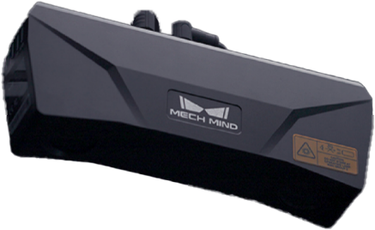


感谢关注
视频号
抖音
更多信息请访问：www.ytzrtx.com

